Slide 1

18 - Pendeteksian Tepi (Bagian 1)
IF4073 Pemrosesan Citra Digital
Oleh: Dr. Ir. Rinaldi, M.T
Program Studi Teknik Informatika
Sekolah Teknik Elektro dan Informatika
Institut Teknologi Bandung
2025

Slide 2
Tepi (edge)
Tepi (edge) adalah perubahan nilai intensitas nilai keabuan yang mendadak (besar) dalam jarak yang singkat.
Tepi memiliki arah, dan arah ini berbeda-beda bergantung pada perubahan intensitas

Slide 3
Tepi biasanya terdapat pada batas antara dua daerah yang berbeda intensitas dengan perubahan yang sangat cepat di dalam citra.

Slide 4
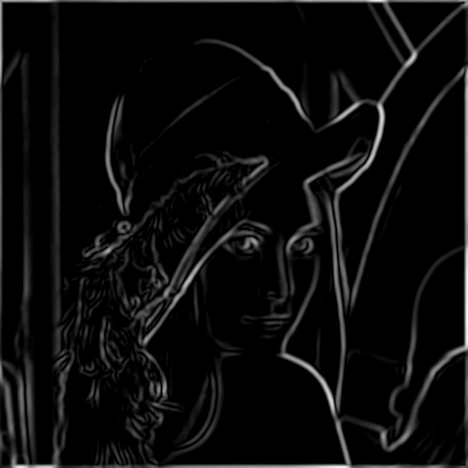
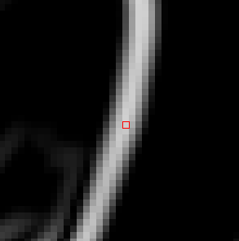
Di mana tepi?
Ini tepi

Slide 5
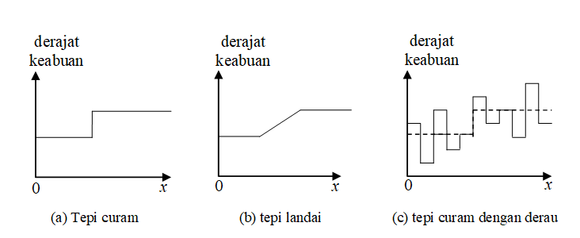
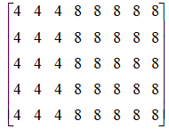
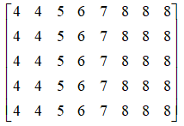
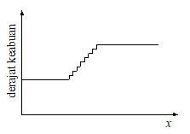
Empat macam tepi: tepi curam (step edge), tepi landai (ramp edge), tepi garis (line edge), dan tepi atap (roof edge).
Citra dengan tepi curam
Citra dengan tepi landai
Breakdown tepi landai

Slide 7

Citra mengandung derau
Harus bisa membedakan derau dengan tepi yang sebenarnya

Slide 8
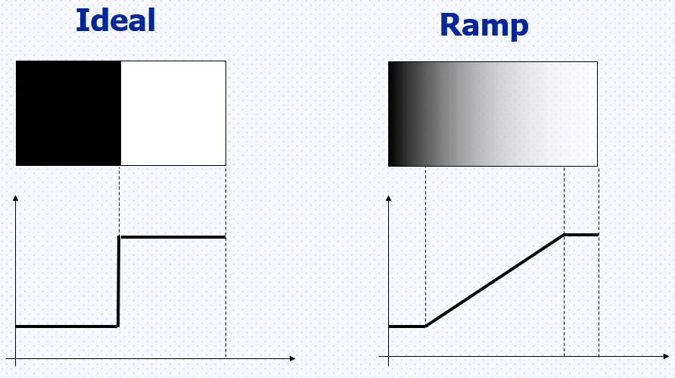
Idealnya sebuah tepi berbentuk curam (kemiringan 90 derajat), namun kebanyakan tepi berbentuk landai (ramp) dan tepi yang mengandung derau
Sumber: Texas Instruments, Edge Detection

Slide 9
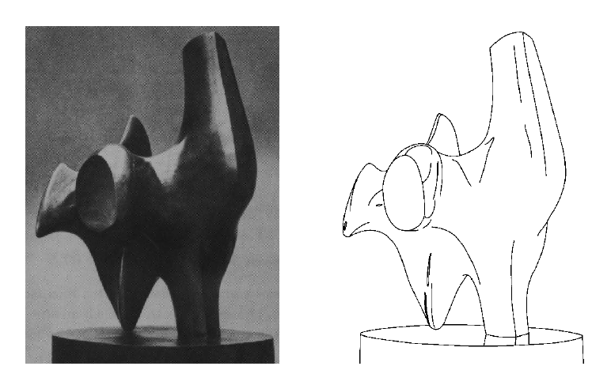
Tujuan Pendeteksian Tepi
Pendeteksian tepi bertujuan untuk meningkatkan penampakan garis batas atau objek di dalam citra.

Slide 10
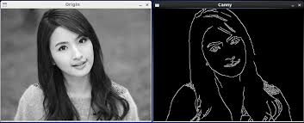
Pendeteksian tepi mengekstraksi representasi gambar garis-garis di dalam citra.

Slide 11
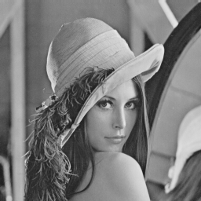
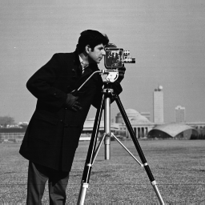
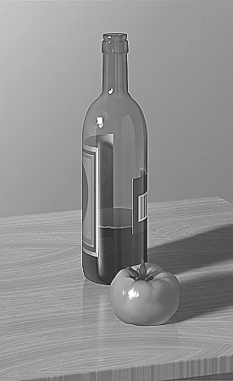
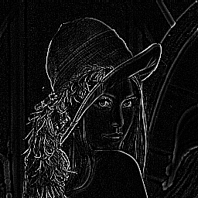
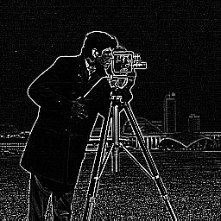
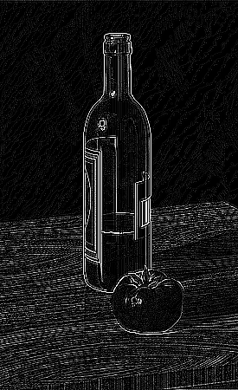

Slide 12
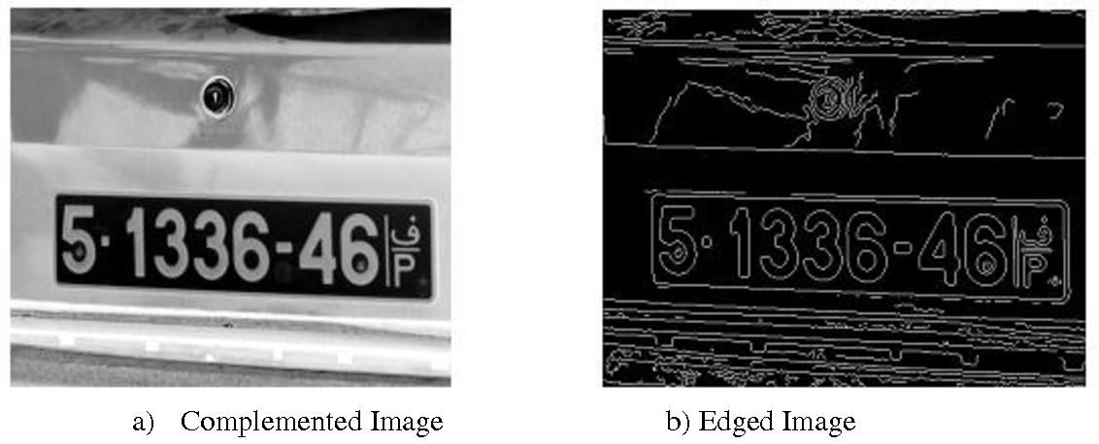
Pendeteksian tepi berguna dalam mengenali objek di dalam citra (image recognition).

Slide 13
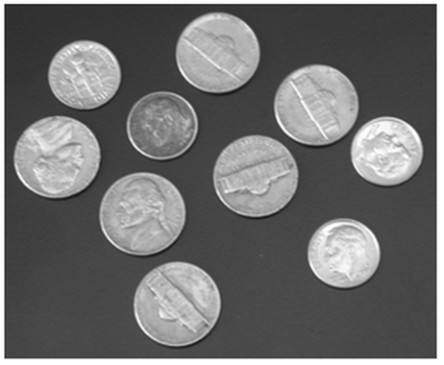
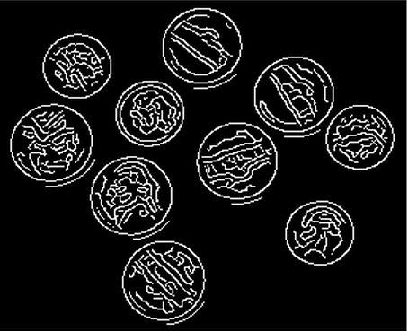

Slide 14
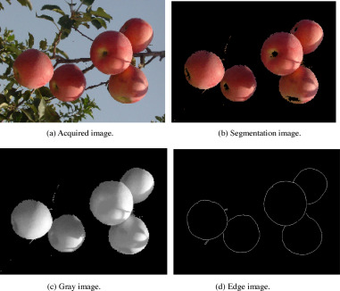

Slide 15
Pendeteksian tepi merupakan bagian dari analisis citra (image analysis).
Tujuan analisis citra: mengidentifikasi parameter-parameter yang diasosiasikan dengan ciri (feature) dari objek di dalam citra, untuk selanjutnya parameter tersebut digunakan dalam menginterpretasi citra.
Analisis citra pada dasarnya terdiri dari tiga tahapan:
1. Ekstraksi ciri (feature extraction).
Faktor kunci dalam mengekstraksi ciri adalah kemampuan mendeteksi keberadaan tepi (edge) dari objek di dalam citra.
2. Segmentasi
Setelah tepi objek diketahui, langkah selanjutnya dalam analisis citra adalah segmentasi, yaitu mereduksi citra menjadi objek atau region, misalnya memisahkan objek-objek yang berbeda dengan mengekstraksi batas-batas objek (boundary).
3. Klasifikasi.
Langkah terakhir dari analisis citra adalah klasifikasi, yaitu memetakan segmen-segmen yang berbeda ke dalam kelas objek yang berbeda pula.

Slide 16
Operator Gradien
Pendeteksian tepi dapat dipahami dengan pendekatan kaklulus diferensial.
Sebab, perubahan intensitas yang besar dalam jarak yang singkat dipandang sebagai fungsi yang memiliki kemiringan yang besar.
Kemiringan fungsi dapat dihitung dengan turunan pertama (gradient)

Slide 17

Sumber: Noah Snavely, CS6670: Computer Vision
intensity function (along horizontal scanline)
image
first derivative
edges correspond to extrema of derivative
Source: L. Lazebnik

Slide 18
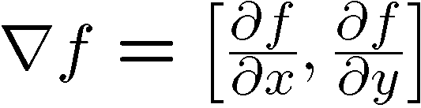
Karena citra f(x,y) adalah fungsi dwimatra dalam bentuk diskrit, maka turunan pertamanya adalah secara parsial:
Biasanya , sehingga
= [G_{x}, G_{y}]
dan

Slide 19
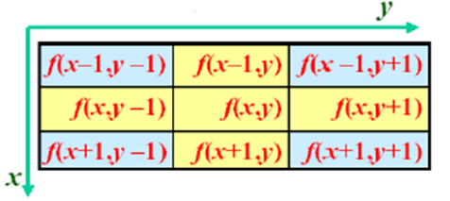

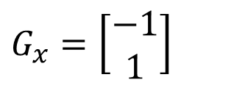
Misalkan susunan pixel-pixel di dalam citra:
Diferensial maju (forward differential):
Kedua turunan parsial di atas dapat dipandang sebagai dua buah mask konvolusi:
$$G_{x}=\left[\begin{matrix}−1 \\ 1\end{matrix}\right]$$
$$G_{y}=\left[\begin{matrix}−1 & 1\end{matrix}\right]$$

Slide 20
Kekuatan tepi (edge strengthness):
Arah tepi:
Hasil pendeteksian tepi adalah citra tepi (edges image):
Keputusan apakah suatu pixel merupakan tepi atau bukan tepi dinyatakan dengan operasi pengambangan:
T adalah nilai ambang, pixel tepi dinyatakan putih (1) sedangkan pixel bukan tepi dinyatakan hitam (0).

Slide 21
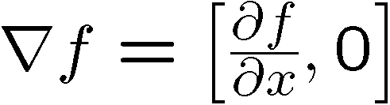
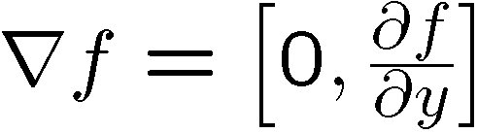
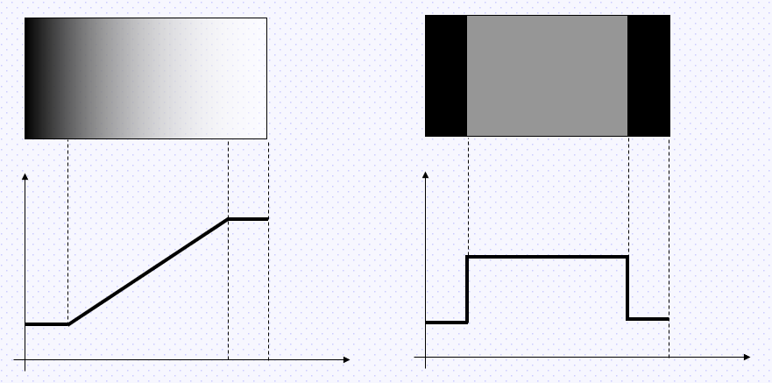
Citra
Gradien (turunan pertama)

Slide 22
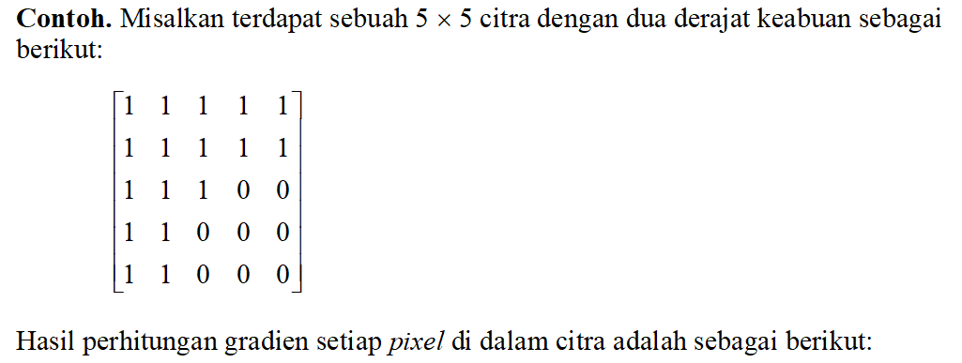
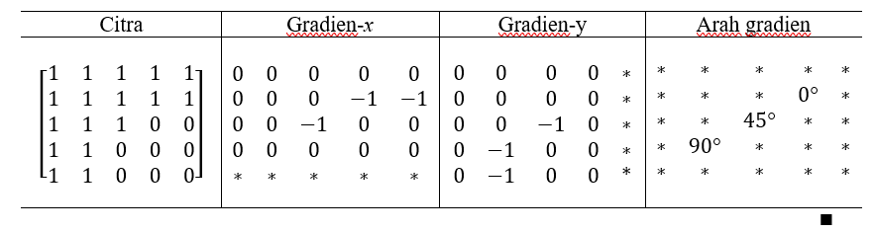

Slide 23
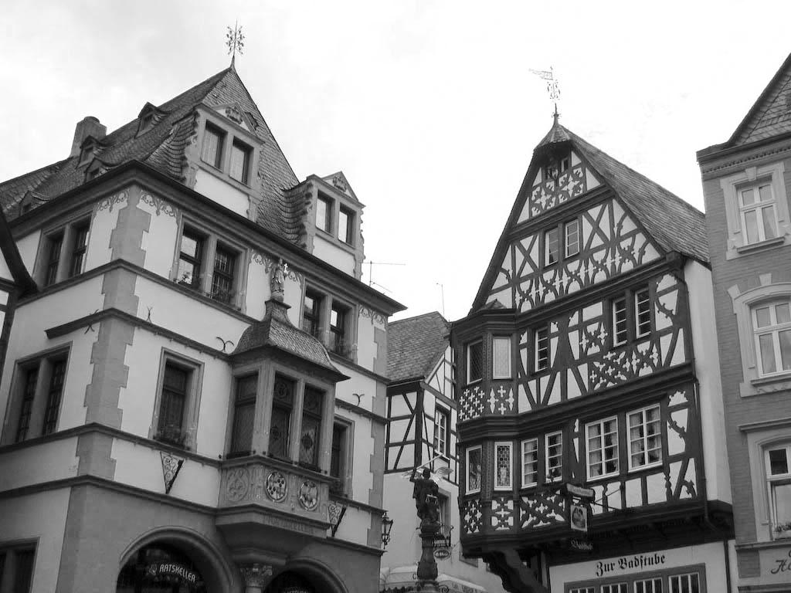

%Deteksi tepi dalam arah x dengan operator Gradien
I = imread('house.jpg');
Gx = [-1; 1];
Ix = conv2(double(I), double(Gx), 'same');
Jedge = Ix;
imshow(I);
figure, imshow(uint8(Jedge));

Slide 24

%Deteksi tepi dalam arah y dengan operator Gradien
I = imread('house.jpg');
Gy = [-1 1];
Iy = conv2(double(I), double(Gy), 'same');
Jedge = Iy;
imshow(I);
figure, imshow(uint8(Jedge));

Slide 25
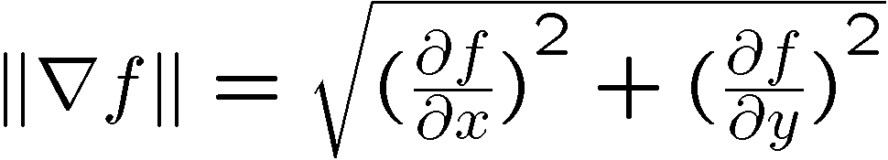
%Deteksi tepi dalam arah x dan y dengan operator Gradien
I = imread('house.jpg');
Gx = [-1; 1];
Gy = [-1 1];
Ix = conv2(double(I), double(Gx), 'same');
Iy = conv2(double(I), double(Gy), 'same');
Jedge = sqrt(Ix.^2 + Iy.^2);
imshow(I);
figure, imshow(uint8(Jedge));

Slide 26
Kembali ke rumus kekuatan tepi:
Karena menghitung akar lebih kompleks dan menghasilkan nilai riil, maka dalam praktek kekuatan tepi disederhanakan perhitungannya dengan menggunakan salah satu dari alternatif:
Persamaan (ii) dan (iv) biasanya lebih disukai
karena lebih mudah perhitungannya.

Slide 27
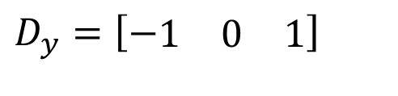
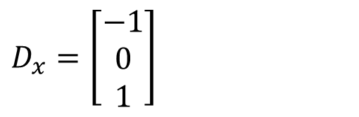
Operator gradien lainnya adalah operator gradien selisih-terpusat (center-difference):
Ekivalen dengan mask:
$$D_{x}=\left[\begin{matrix}−1 \\ 0 \\ 1\end{matrix}\right]$$
$$D_{y}=\left[−\begin{matrix}1 & 0 & 1\end{matrix}\right]$$

Slide 28


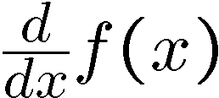
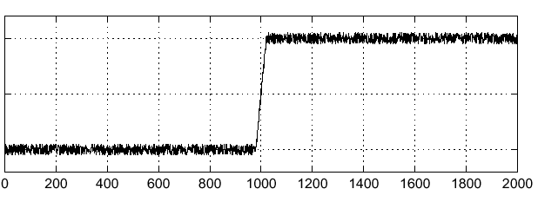
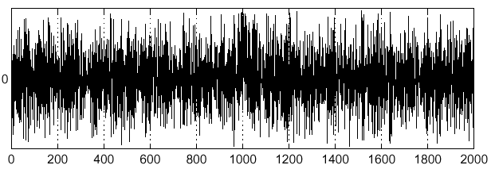
Efek derau di dalam citra
Sumber: Noah Snavely, CS6670: Computer Vision
Noisy input image
Dimanakah tepi?
Source: S. Seitz
Notes:
How to fix?

Slide 29
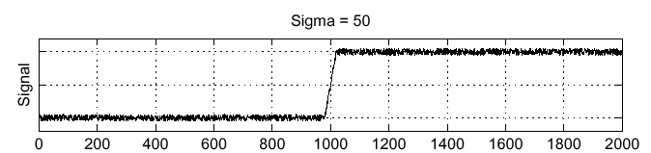
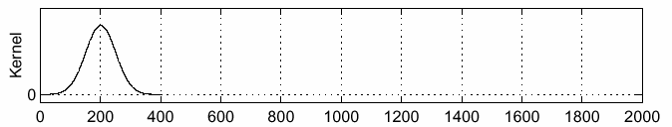
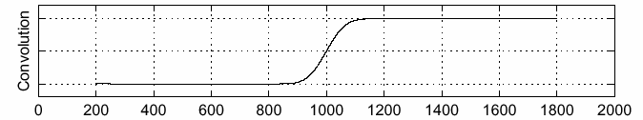
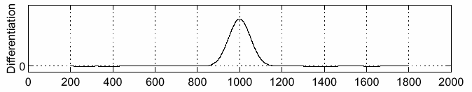
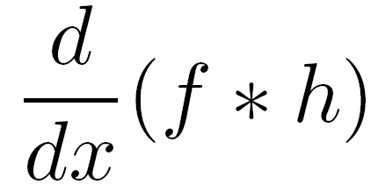
Solusi: lakukan pelembutan (image smoothing) terlebih dahulu, misalnya dengan penapis Gaussian
f
h
f * h
Sumber: Noah Snavely, CS6670: Computer Vision
Source: S. Seitz

Slide 30
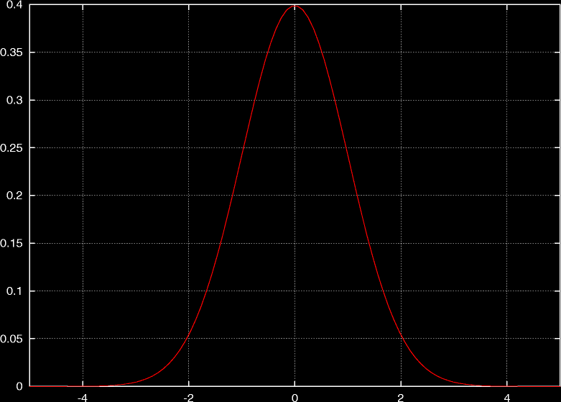
Fungsi Gaussian (1-D)

Slide 31
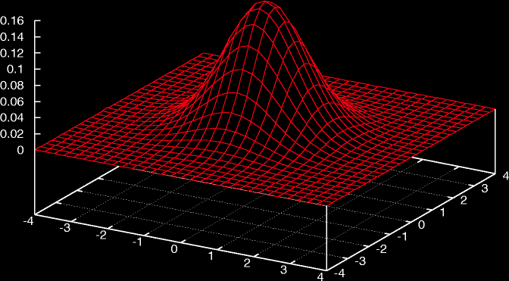
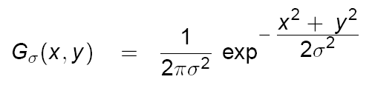
Fungsi Gaussian (2-D)

Slide 32
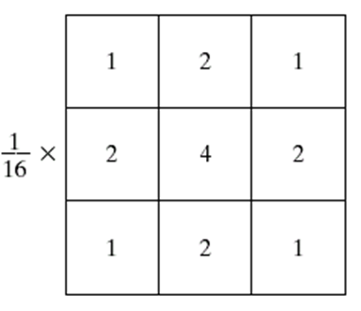
3 x 3 Gaussian mask

Slide 33
I = imread('house.jpg');
I_noise = imnoise(I, 'salt & pepper', 0.05);
imshow(I), title ('Original image');
figure, imshow(I_noise), title('Noisy image');
%Deteksi tepi dengan operator Gradien pada citra yang mengandung derau
Gx = [-1; 1];
Gy = [-1 1];
Ix = conv2(double(I_noise), double(Gx), 'same');
Iy = conv2(double(I_noise), double(Gy), 'same');
Jedge = sqrt(Ix.^2 + Iy.^2);
figure, imshow(uint8(Jedge)),
title('Hasil deteksi tepi (before smoothing)');
%Lakukan image smoothing dengan penapis Gaussian 3 x 3
h = [1/16, 1/8, 1/16; 1/8, 1/4, 1/8; 1/16, 1/8, 1/16];
Ifiltered = uint8(convn(double(I_noise), double(h)));
figure, imshow(Ifiltered), title ('Filtered image');
%Deteksi tepi dengan operator Gradien pada citra yang sudah ditapis
Gx = [-1; 1];
Gy = [-1 1];
Ix = conv2(double(Ifiltered), double(Gx), 'same');
Iy = conv2(double(Ifiltered), double(Gy), 'same');
Jedge = sqrt(Ix.^2 + Iy.^2);
figure, imshow(uint8(Jedge)), title('Hasil deteksi tepi (after smoothing)');

Slide 37
Operator Turunan Kedua (Laplace)
Turunan kedua:
Operator turunan kedua disebut juga operator Laplace.
Operator Laplace mendeteksi lokasi tepi lebih akurat khususnya pada tepi yang curam.
Pada tepi yang curam, turunan keduanya mempunyai persilangan nol (zero-crossing), yaitu titik di mana terdapat pergantian tanda nilai turunan kedua dari positif ke negative atau sebaliknya.

Slide 39
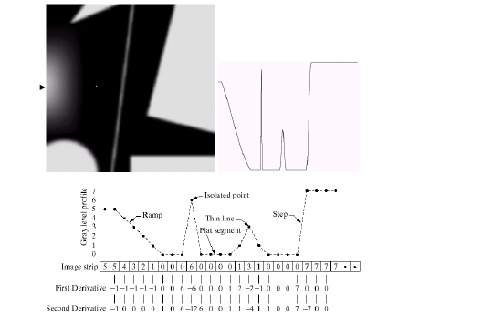

Slide 40
Penurunan rumus
Hampiri turunan pertama dengan diferensial mundur (backward differential):
Maka, turunan kedua = turunan pertama diturunkan lagi:
Δx = Δy = 1

Slide 41
Dengan mengasumsikan Δx = Δy = 1, maka diperoleh:

Slide 42
= 0 + f(x – 1, y) + 0 +
f(x, y – 1) – 4f(x, y) + f(x, y + 1) +
0 + f(x + 1, y) + 0
Atau dalam bentuk mask konvolusi:

Slide 43

Contoh berikut memperlihatkan pendeteksian tepi vertikal dengan operator Laplace:
Satu baris dari hasil pendeteksian tepi:
persilangan nol

Slide 44
Contoh pendeteksian tepi diagonal (miring) dengan operator Laplace:

Slide 45
Contoh pendeteksian tepi landai dengan operator Laplace:
Satu baris dari hasil pendeteksian tepi: 0 +3 0 –3 0
Pada contoh di atas tidak terdapat persilangan nol; lokasi tepi yang sesungguhnya ditentukan secara interpolasi.

Slide 46
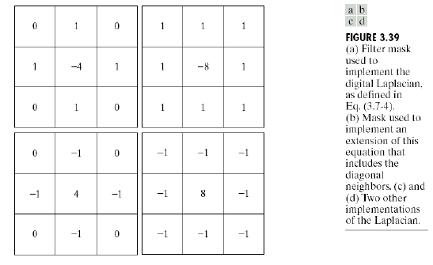
Operator Laplace lainnya:

Slide 47
Kadang-kadang diinginkan memberi bobot yang lebih pada pixel tengah di antara pixel tetangganya:
Operator Laplace termasuk ke dalam penapis lolos-tinggi sebab jumlah seluruh koefisiennya nol dan koefisiennya mengandung nilai negatif maupun positif.

Slide 48
%Deteksi tepi dengan operator Laplace (operator turunan kedua)
I = imread('house.jpg');
figure, imshow(I);
H = [0 1 0; 1 -4 1; 0 1 0];
J = uint8(convn(double(I), double(H)));
figure, imshow(J)

Slide 49
Gambar lebih jelas

Slide 50
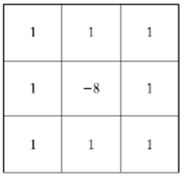
%Deteksi tepi dengan varian operator Laplace (operator turunan kedua)
I = imread('house.jpg');
figure, imshow(I);
H = [1 1 1; 1 -8 1; 1 1 1];
J = uint8(convn(double(I), double(H)));
figure, imshow(J)

Slide 51
Gambar lebih jelas

Slide 52
I = imread('lada-gray.bmp');
figure, imshow(I);
H = [1 1 1; 1 -8 1; 1 1 1];
J = uint8(convn(double(I), double(H)));
figure, imshow(J)

Slide 53
I = imread('lena.bmp');
figure, imshow(I);
H = [0 1 0; 1 -4 1; 0 1 0];
J = uint8(convn(double(I), double(H)));
figure, imshow(J)

Slide 54
I = imread('lena.bmp');
figure, imshow(I);
H = [1 1 1; 1 -8 1;1 1 1];
J = uint8(convn(double(I), double(H)));
figure, imshow(J)

Slide 55
Operator Laplace of Gaussian (LoG)
Kadangkala pendeteksian tepi dengan operator Laplace menghasilkan tepi-tepi palsu yang disebabkan oleh gangguan pada gambar.
Untuk mengurangi kemunculan tepi palsu, citra ditapis dulu dengan fungsi Gaussian

Slide 56
Berdasarkan gambar di samping:
Dapat dibuktikan bahwa
Jadi,
yang dalam hal ini,

Slide 57
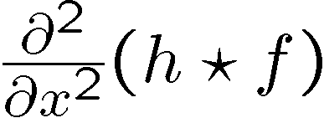

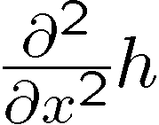
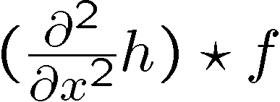
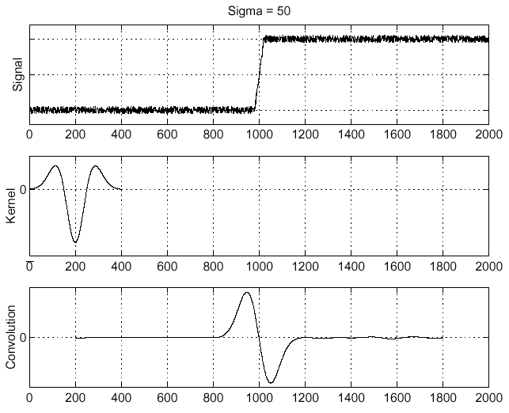
Tinjau
Laplacian of Gaussian
operator
Di mana tepi?
Di tempat zero-crossing

Slide 58








Fungsi ∇²G(x,y) merupakan turunan kedua dari fungsi Gauss
Kadang-kadang disebut juga fungsi Laplacian of Gaussian (LoG) atau fungsi topi orang Mexico (Mexican Hat), karena bentuk kurvanya seperti topi Meksiko.
Laplacian of Gaussian
Gaussian
derivative of Gaussian
adalah operator Laplace:

Slide 59
Jadi, untuk mendeteksi tepi dari citra yang mengalami gangguan, kita dapat melakukan salah satu dari dua operasi ekivalen di bawah ini:
konvolusi citra dengan fungsi Gauss G(x,y), kemudian lakukan operasi Laplace terhadap hasilnya, atau
konvolusi citra langsung dengan penapis LoG.
Contoh penapis LoG yang berukuran 5 × 5:

Slide 60

Mask konvolusi LoG dengan σ = 1.4

Slide 61


Citra masukan
Hasil operator Laplace
Hasil operator LoG

Slide 62
%Deteksi tepi dengan LoG. Kasus 1: tidak ada derau
I = imread('house.jpg’), title(‘Original image’);
%Deteksi tepi dengan penapis LoG 5 x 5
h = fspecial('log');
J = uint8(convn(double(I), double(h)));
figure, imshow(J), title ('Hasil deteksi tepi dengan LoG');

Slide 64
%Deteksi tepi dengan LoG. Kasus 2: Ada derau
I = imread('house.jpg');
I_noise = imnoise(I, 'salt & pepper', 0.02);
imshow(I), title ('Original image');
figure, imshow(I_noise), title('Noisy image');
%Lakukan image smoothing dengan penapis LoG 5 x 5
h = fspecial('log');
Ifiltered = uint8(convn(double(I_noise), double(h)));
figure, imshow(Ifiltered), title ('Hasil deteksi tepi dengan LoG');

